Slide 1
מעבדה לפיזיקה 4מח | הפקולטה לפיזיקה, הטכניון
מדידת ספקטרום הפליטה של שפופרת רנטגן, כיול זוויתי של גוניומטר וחקירת עקיפת בראג בגבישי LiF ו-KBr
עקיפת בראג וספקטרוסקופיית קרני רנטגן – מצגת סמינר מסכמת
מציג: יובל הירשמן
מנחה מדריכה: ד"ר הדיל ח'מיס
תאריך הגשה: 14 ביולי 2026
מטרת הניסוי: זיהוי קווי פליטה אופייניים של מוליבדן, כיול שגיאת נקודת האפס, וחקירת השפעת קבוע הסריג ורוחב הצמצם

Slide 2
עקיפת בראג וספקטרוסקופיית קרני רנטגן
מתווה ההצגה
1. רקע תיאורטי
קרינת רנטגן אופיינית ורציפה (בלימה), חוק בראג להתאבכות בגבישים, והמרת זוויות לאנרגיה
2. מערכת המדידה
מפרט מערכת PHYWE, אנודת מוליבדן (Mo), מונוכרומטור, גוניומטר, מונה גייגר וגבישי LiF / KBr
3. תוצאות וניתוח LiF
מיפוי קווי K_alpha ו-K_beta, כיול היסט האפס, ואימות חוק בראג בסדרי עקיפה n=1,2,3
4. תוצאות וניתוח KBr
תצפית בסדרי עקיפה מרובים (עד n=6) וזיהוי סף הבליעה העצמית של ברום (Br K-edge ב-13.47 keV)
5. השפעת הצמצם וקריטריונים
בחינת רזולוציה מול שטף (2mm מול 5mm), התאמה גאוסיאנית, והשוואת קריטריוני חילוץ אנרגיה
מציג: יובל הירשמן | סמינר במעבדה 4מח | שקף 2 / 14

Slide 3
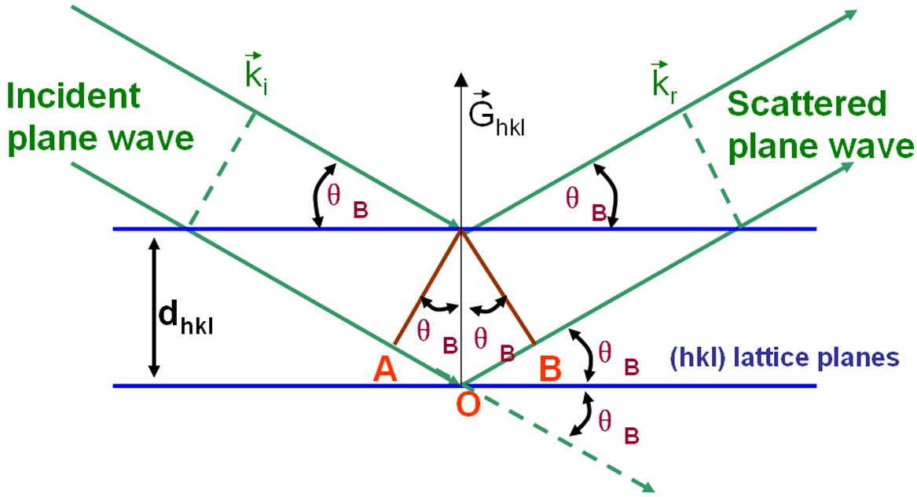
עקיפת בראג וספקטרוסקופיית קרני רנטגן
עקרון עקיפת בראג וקרינת רנטגן אופיינית
עקרונות פיזיקליים מרכזיים
איור: עקיפת בראג במישורי גביש
• קרינת בלימה (Bremsstrahlung): ספקטרום רציף הנובע מהאטת אלקטרונים המואצים במתח 10-35 kV אל אנודת המוליבדן (Mo).
• קרינה אופיינית: אלקטרונים מהירים מייננים אלקטרון מקליפה פנימית (K). מעבר אלקטרון מרמה גבוהה פולט פוטון באנרגיה בדידה: h ν = E_initial - E_final.
• חוק בראג להתאבכות בונה: קרניים המוחזרות ממישורי גביש במרחק d יוצרות התאבכות בונה כאשר: 2d sin(θ_B) = n λ.
• חילוץ אנרגיית הפוטון: קישור אורך הגל לאנרגיה מקבל את הצורה: E = (h c n) / (2 d sin θ_B).
• קבועי הסריג שנבדקו: LiF (d = 201.4 pm) ו-KBr (d = 329.9 pm).
מציג: יובל הירשמן | סמינר במעבדה 4מח | שקף 3 / 14

Slide 4
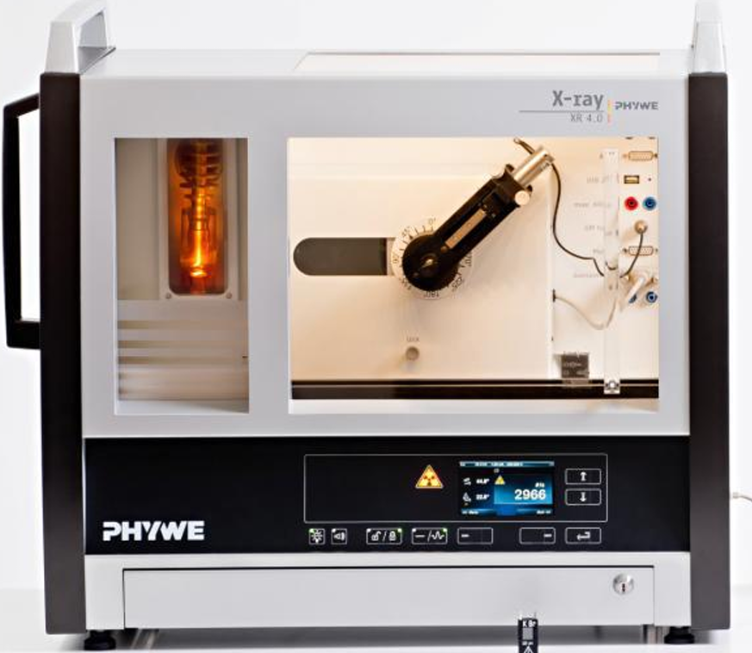
עקיפת בראג וספקטרוסקופיית קרני רנטגן
מערכת המדידה וסריקה זוויתית בגוניומטר
מערכת הניסוי (PHYWE X-Ray System)
רכיבי המערכת ופרמטרי תפעול
• שפופרת רנטגן: אנודת מוליבדן (Mo), מתח מאיץ עד 35 kV, זרם אלומה 1.0 mA.
• צמצמים (Collimators): הלבשת דיאפרגרמה בקוטר 2mm (רזולוציה גבוהה) או 5mm (שטף גבוה) למיקוד אלומת הרנטגן.
• מד זווית (גוניומטר): מאפשר סיבוב מסונכרן של הגביש בזווית θ וזרוע הגלאי בזווית 2θ לזיהוי זוויות בראג.
• גלאי: מונה גייגר-מולר (Geiger-Müller counter) למדידת עוצמת הפיזור בקצב ספירה (counts per second - cps).
• כיול זוויתי: ביצוע סריקת אפס מוקדמת לקביעת היסט האפס הכולל (Δθ_B) של הגוניומטר לפני כל סדרת מדידות.
מציג: יובל הירשמן | סמינר במעבדה 4מח | שקף 4 / 14

Slide 5
עקיפת בראג וספקטרוסקופיית קרני רנטגן
מהלך המדידה וסדרת הניסויים
מדידה 1: גביש LiF (2mm)
מדידה 2: גביש KBr (2mm)
מדידה 3: גביש LiF (5mm)
סריקה זוויתית של גביש LiF (d = 201.4 pm) עם צמצם 2mm. • זיהוי קווי הפליטה K_alpha ו-K_beta בסדרים n=1, 2, 3. • חילוץ היסט אפס Δθ_LiF = +0.11° ± 0.06°. • בדיקת התאמה גאוסיאנית וכיול אנרגטי.
סריקה זוויתית של גביש KBr (d = 329.9 pm) עם צמצם 2mm. • קבוע סריג גדול יותר המניב זוויות קטנות. • תצפית בסדרי עקיפה מרובים (עד n=6). • גילוי סף הבליעה העצמית של ברום ב-13.47 keV.
סריקה זוויתית של גביש LiF עם צמצם 5mm. • השוואת השפעת רוחב הצמצם על הרזולוציה. • ניתוח ההתרחבות הגיאומטרית של השיאים (FWHM). • השוואת עוצמות השטף האבסולוטי (cps).
מציג: יובל הירשמן | סמינר במעבדה 4מח | שקף 5 / 14

Slide 6
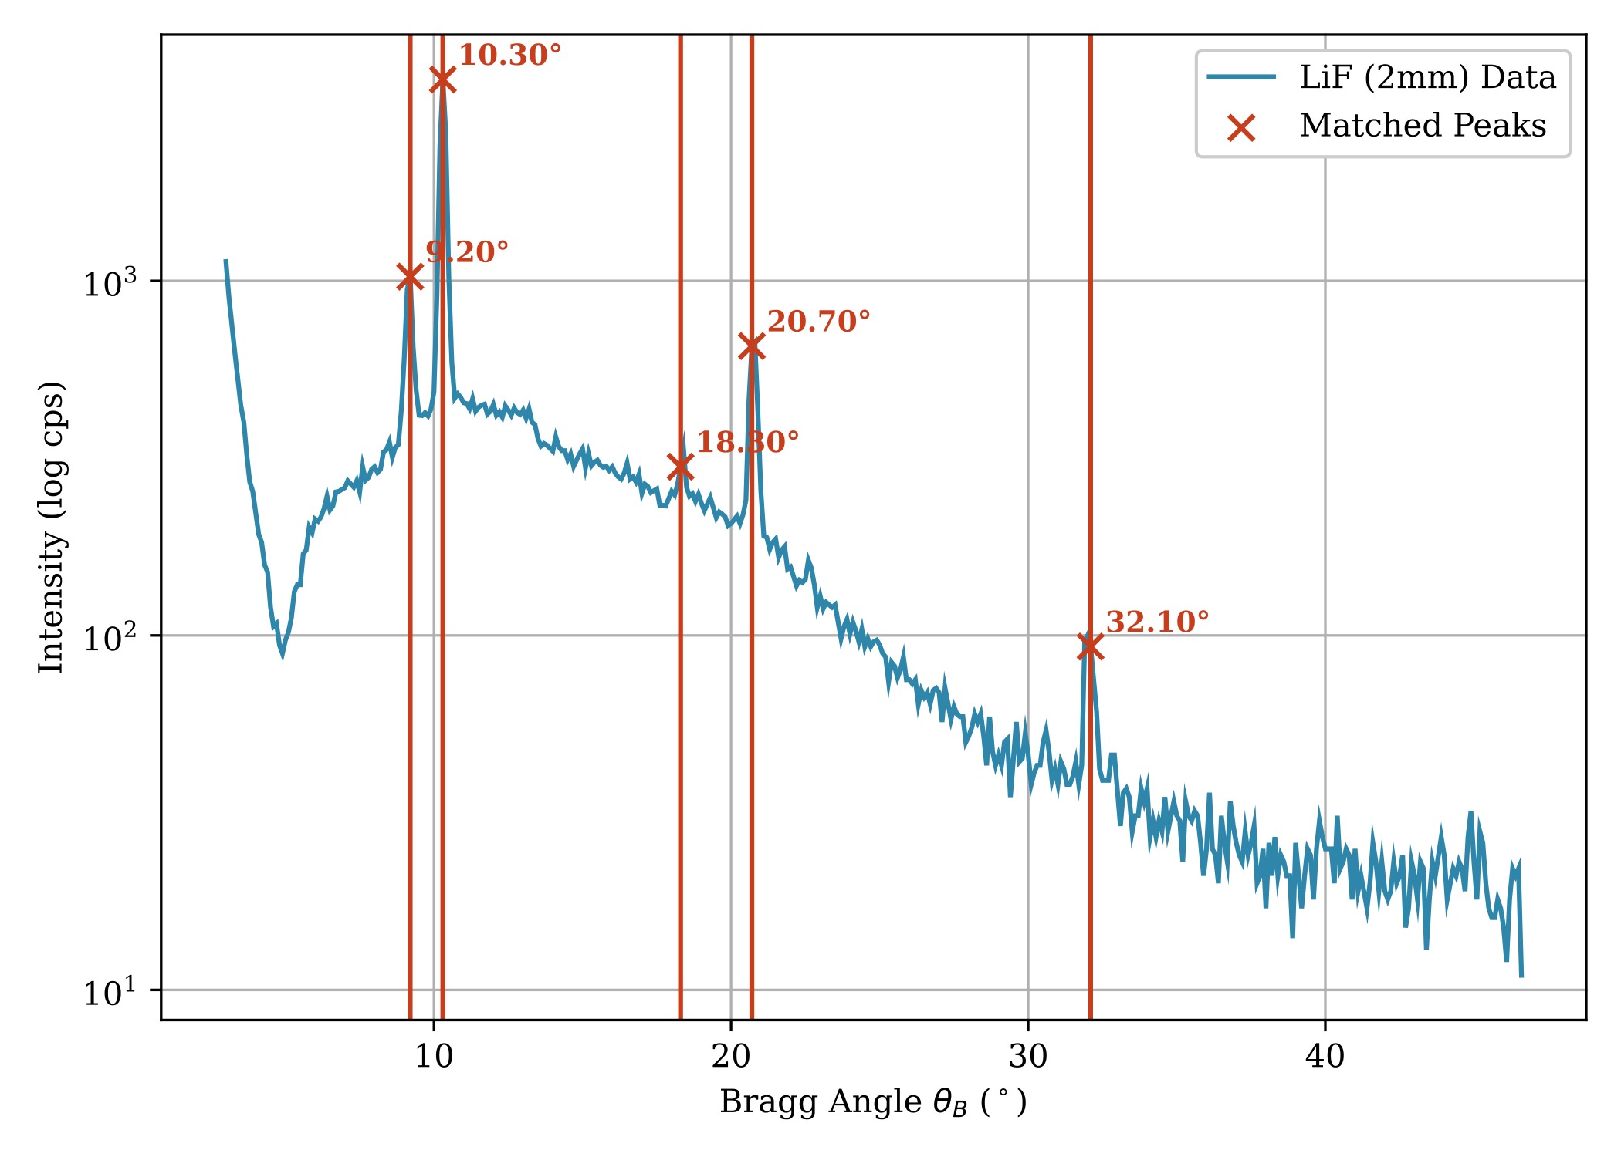
עקיפת בראג וספקטרוסקופיית קרני רנטגן
מיפוי קווי הפליטה K_alpha ו-K_beta בגביש LiF (צמצם 2mm)
ספקטרום עוצמה כפונקציה של זווית בראג (LiF)
ממצאים מרכזיים וזוויות שיא
• היסט אפס כולל שנמצא: Δθ_B = +0.11° ± 0.06°.
• קווי פליטה סדר 1: K_alpha ב-10.30° (SNR 55.1), K_beta ב-9.20° (SNR 23.5).
• קווי פליטה סדר 2: K_alpha ב-20.70° (SNR 20.2), K_beta ב-18.30° (SNR 4.9).
• קווי פליטה סדר 3: K_alpha ב-32.10° (SNR 6.7).
• הפרדה ברורה: הצמצם הצר (2mm) מעניק הפרדה ספקטרלית מצוינת בין קו K_alpha לקו K_beta בכל סדרי הדיפרקציה.
מציג: יובל הירשמן | סמינר במעבדה 4מח | שקף 6 / 14

Slide 7
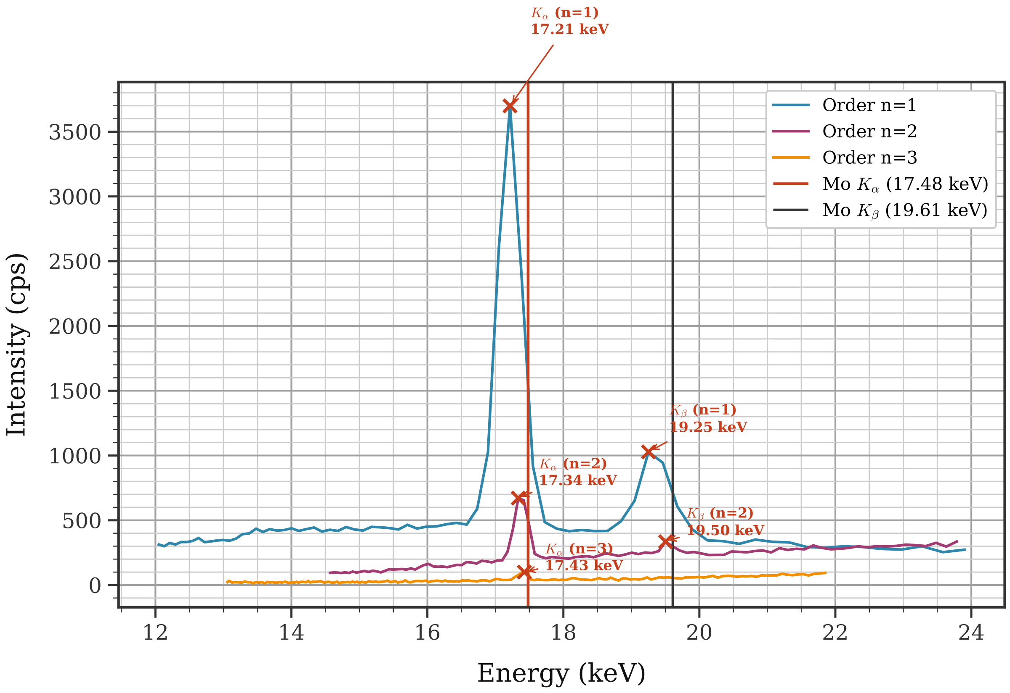
עקיפת בראג וספקטרוסקופיית קרני רנטגן
אימות חוק בראג עבור סדרי עקיפה שונים בגביש LiF
ספקטרום עוצמה כפונקציה של אנרגיה (n=1,2,3)
התכנסות לאנרגיה התיאורטית
• המרת זוויות לאנרגיה: שימוש בחוק בראג עבור סדרים n=1, 2, 3.
• הפחתת השפעת היסט האפס: ככל שסדר העקיפה n עולה, הזווית הנמדדת גדול יותר, ולכן השפעת היסט האפס הקבוע (Δθ) קטנה יחסית.
• אנרגיות שיא מחושבות:
- סדר 1: K_a = 17.22 keV (3.2σ), K_b = 19.25 keV (3.4σ)
- סדר 2: K_a = 17.34 keV (3.6σ), K_b = 19.50 keV (2.1σ)
- סדר 3: K_a = 17.43 keV (2.2σ) – הקרוב ביותר לספרות (17.479 keV)!
מציג: יובל הירשמן | סמינר במעבדה 4מח | שקף 7 / 14

Slide 8
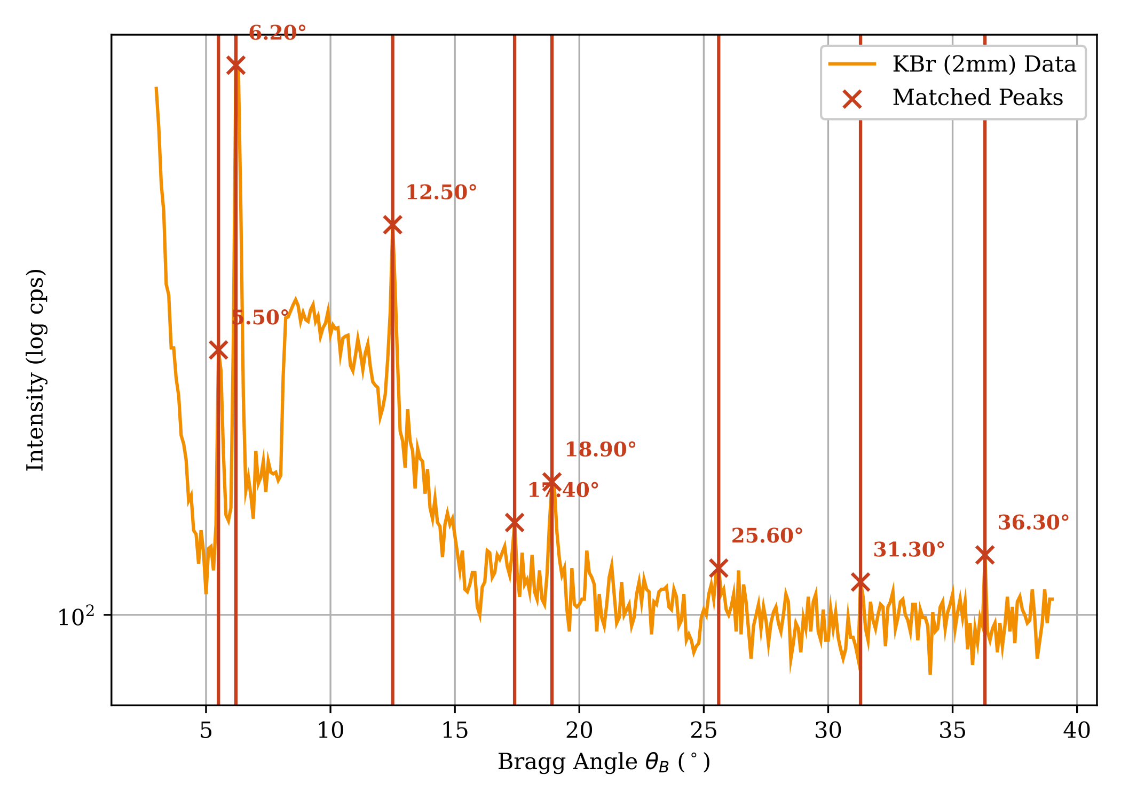
עקיפת בראג וספקטרוסקופיית קרני רנטגן
ספקטרום הפיזור בגביש KBr וסדרי עקיפה מרובים
ספקטרום עוצמה כפונקציה של זווית בראג (KBr)
תופעות סריג ייחודיות בגביש KBr
• היסט אפס כולל: Δθ_KBr = +0.12° ± 0.25°.
• זיהוי 8 שיאים בדידים ברורים עד לסדר עקיפה n=6.
• השפעת קבוע הסריג: קבוע סריג גדול יותר (d_KBr = 329.9 pm לעומת d_LiF = 201.4 pm) יוצר זוויות פיזור קטנות יותר עבור אותה אנרגיה.
• תוצאה: מאפשר ליותר סדרי פיזור להכנס לתחום הזוויות המוגבל של הגוניומטר (0°-40°).
• רעש ועוצמה בסדרים גבוהים: בסדר 1 התקבלו התוצאות המדויקות ביותר (K_a = 17.40 keV, סטייה 0.6σ בלבד).
מציג: יובל הירשמן | סמינר במעבדה 4מח | שקף 8 / 14

Slide 9
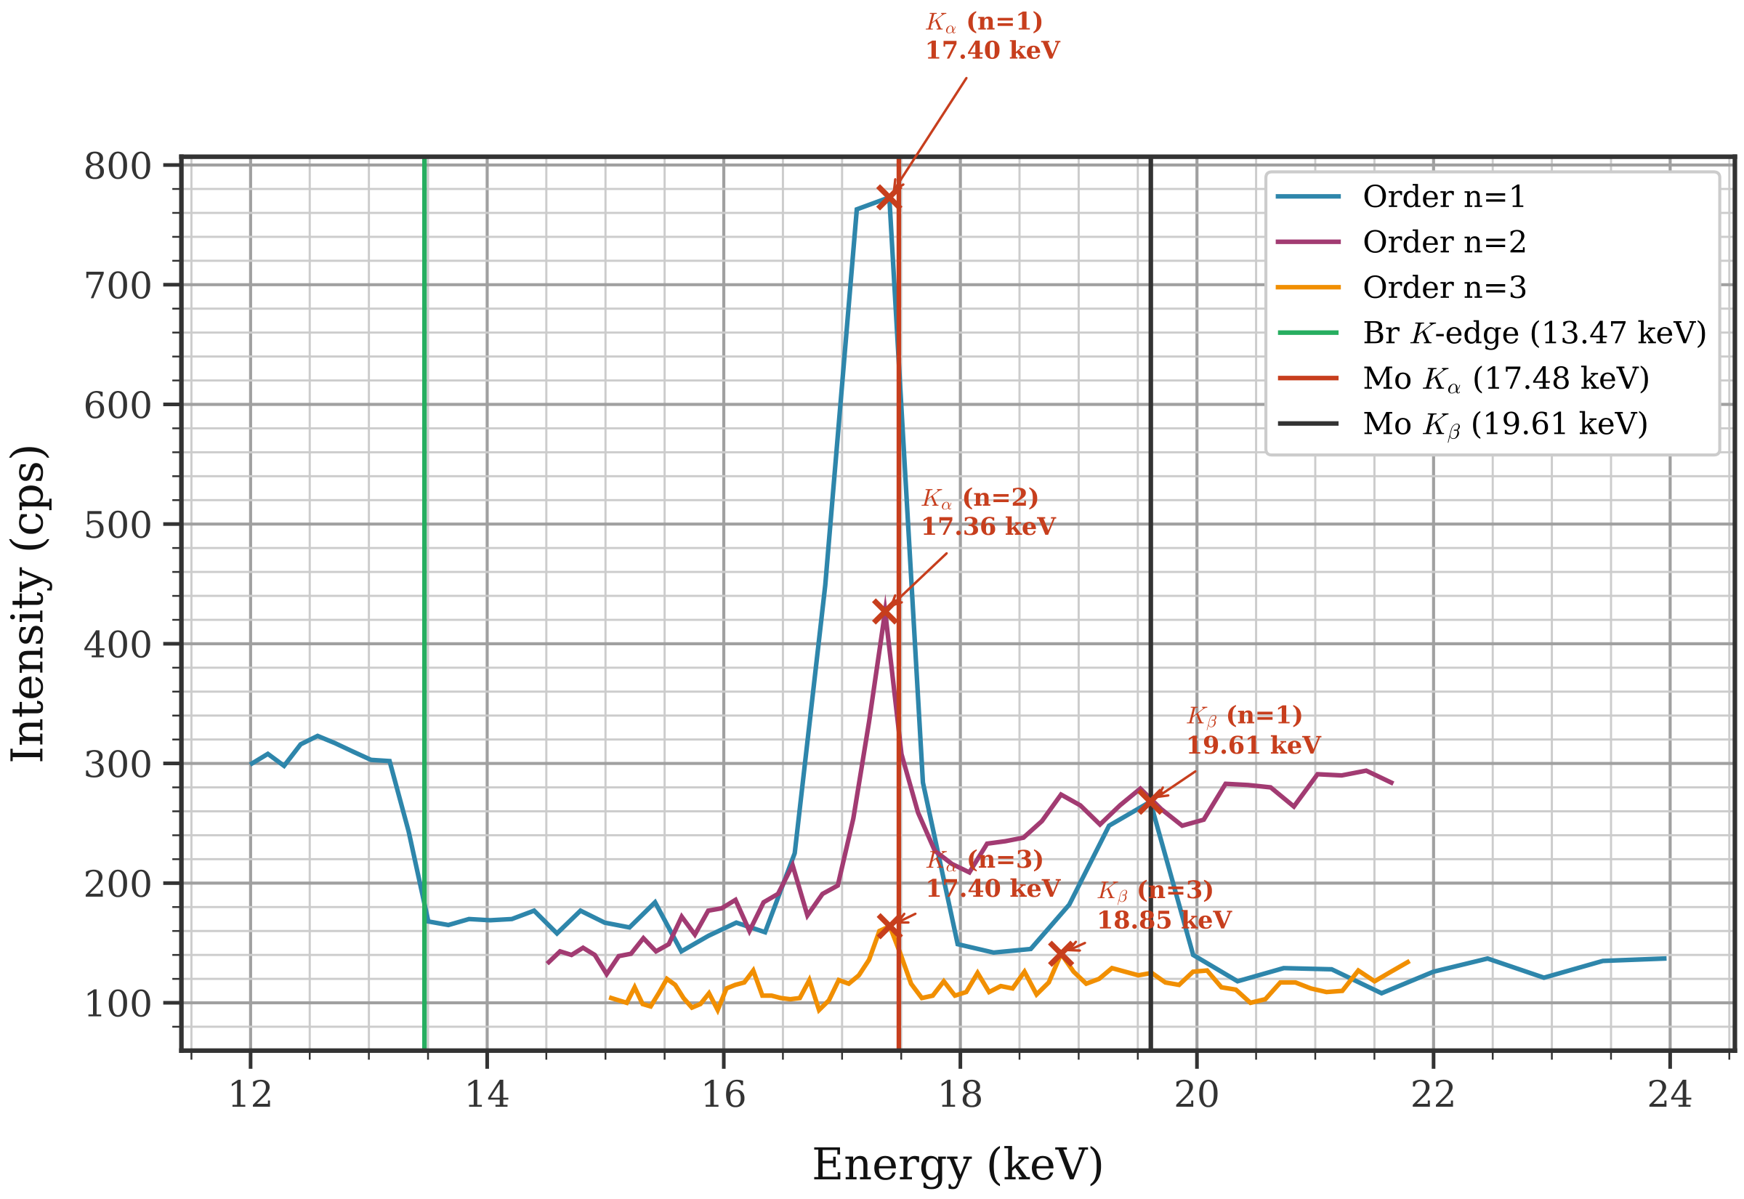
עקיפת בראג וספקטרוסקופיית קרני רנטגן
זיהוי סף הבליעה העצמית של ברום (Br K-edge) בגביש KBr
ספקטרום KBr לפי אנרגיה (הדגשת Br K-edge)
מנגנון פיזיקלי של בליעה עצמית
• ירידה חדה בעוצמה ב-13.47 keV: בספקטרום המתקבל מגביש KBr נבחין בצניחה פתאומית וחדה של עוצמת קרינת הרקע.
• התאמה לסף הבליעה K של ברום (Br): האנרגיה 13.47 keV מתאימה בדיוק לאנרגיית היינון של אלקטרון מקליפת K באטומי הברום.
• מעבר לאל-אלסטיות: מעל אנרגיה זו, הפוטונים אינם עוברים רק פיזור אלסטי (בראג), אלא מייננים את אטומי הברום בגביש.
• היעלמות פיקים: הבליעה העצמית החזקה מפחיתה את החזרתיות האלסטית ומסבירה את היעלמות פיק K_beta בסדר השני אל תוך הרעש.
מציג: יובל הירשמן | סמינר במעבדה 4מח | שקף 9 / 14

Slide 10
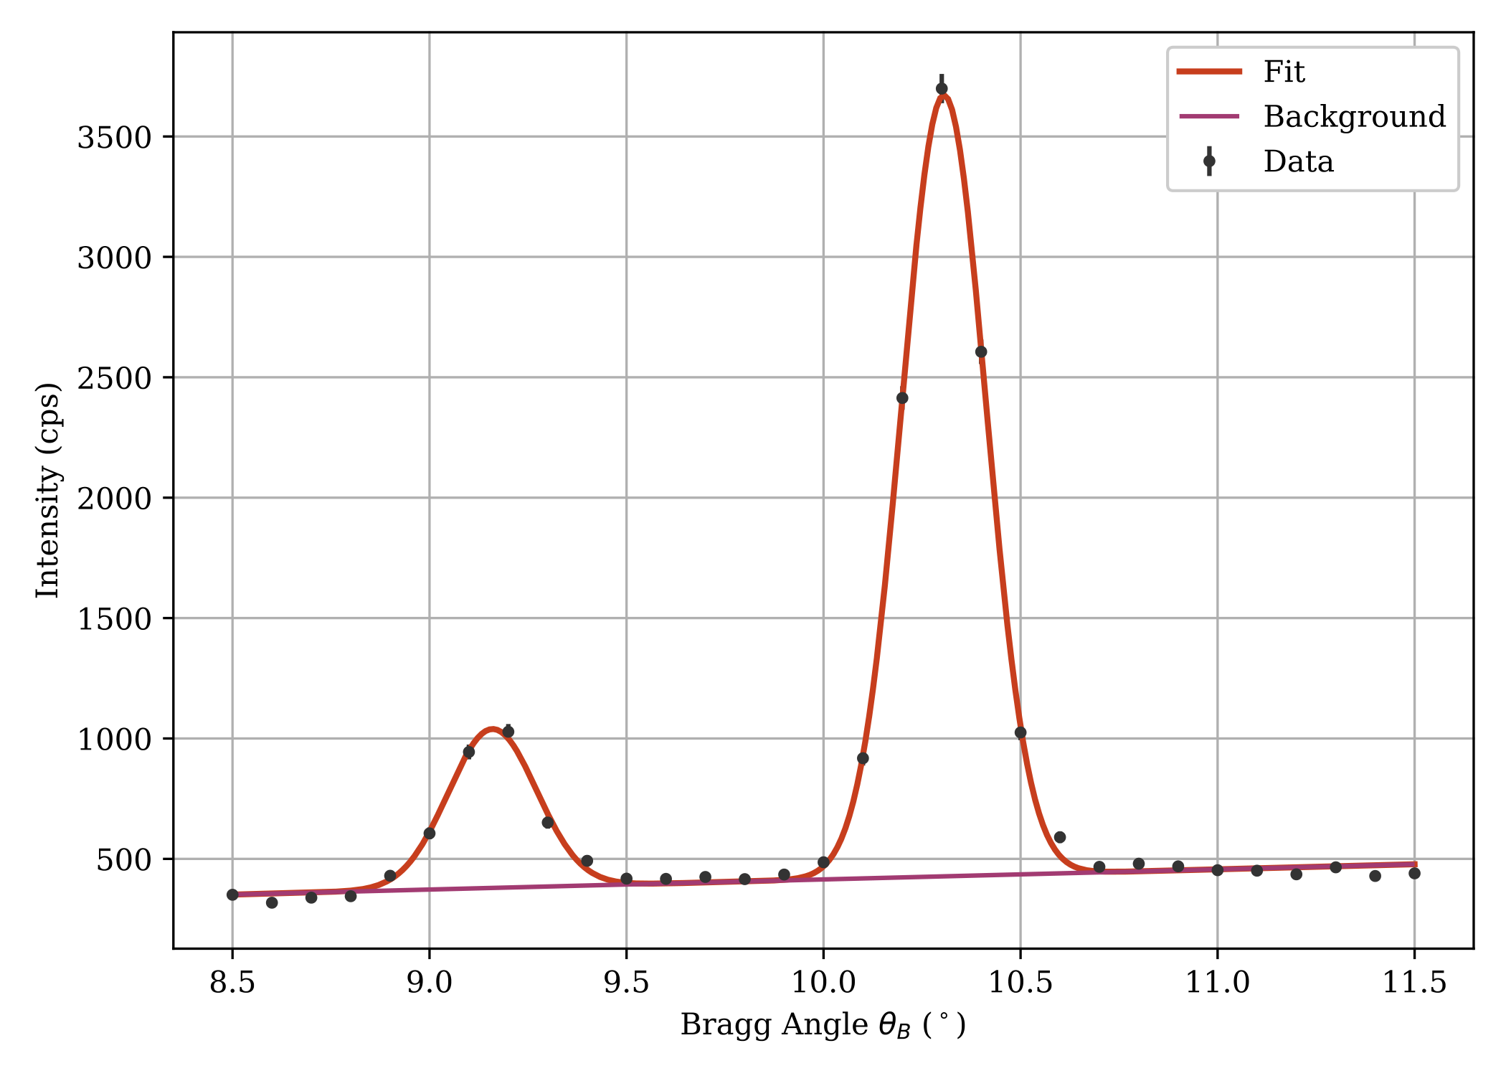
עקיפת בראג וספקטרוסקופיית קרני רנטגן
התאמה גאוסיאנית כפולה וכיול אנרגטי מדויק
התאמה גאוסיאנית לקווי K_alpha ו-K_beta (LiF 2mm)
פרמטרי ההתאמה והערכים שהתקבלו
• מודל התאמה: גאוסיאן כפול עבור שני קווי הפליטה בתוספת רקע ליניארי למזעור רעשי הפיזור.
• אנרגיית K_alpha שהתקבלה:
17.206 ± 0.083 keV (ספרות: 17.479 keV)
• אנרגיית K_beta שהתקבלה:
19.338 ± 0.105 keV (ספרות: 19.608 keV)
• הערכת אי-וודאות: השגיאות משקללות את שגיאת ההתאמה הסטטיסטית ואת רגישות הרזולוציה הזוויתית של הגוניומטר.
• דיוק גבוה: התאמה רציפה מאפשרת חילוץ מרכזי שיא מעבר לצעד הדיסקרטי של המדידה (0.1°).
מציג: יובל הירשמן | סמינר במעבדה 4מח | שקף 10 / 14

Slide 11
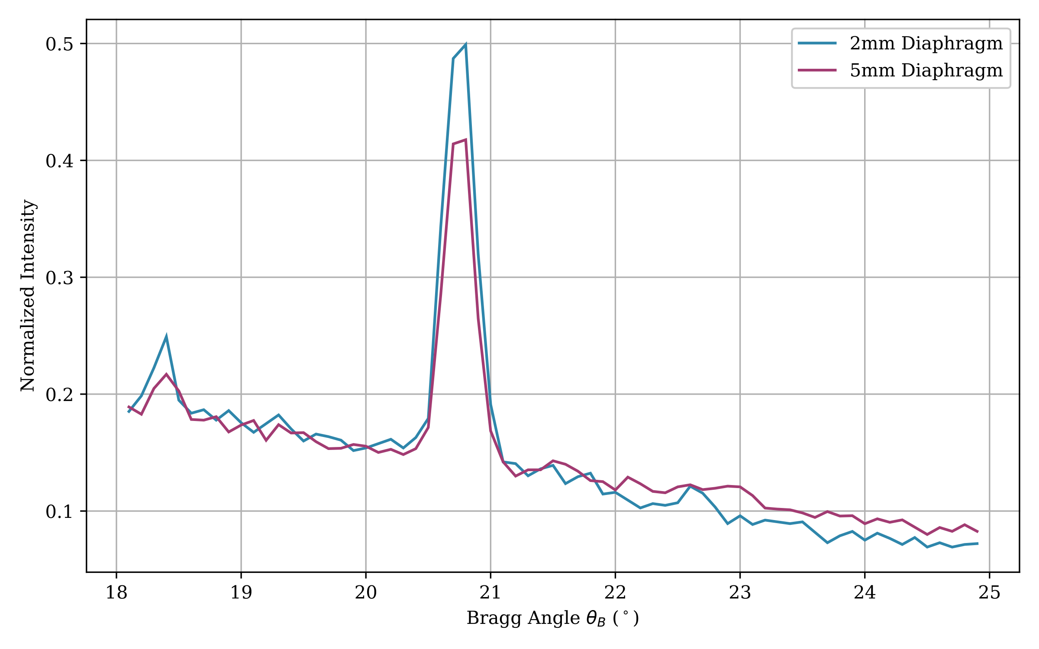
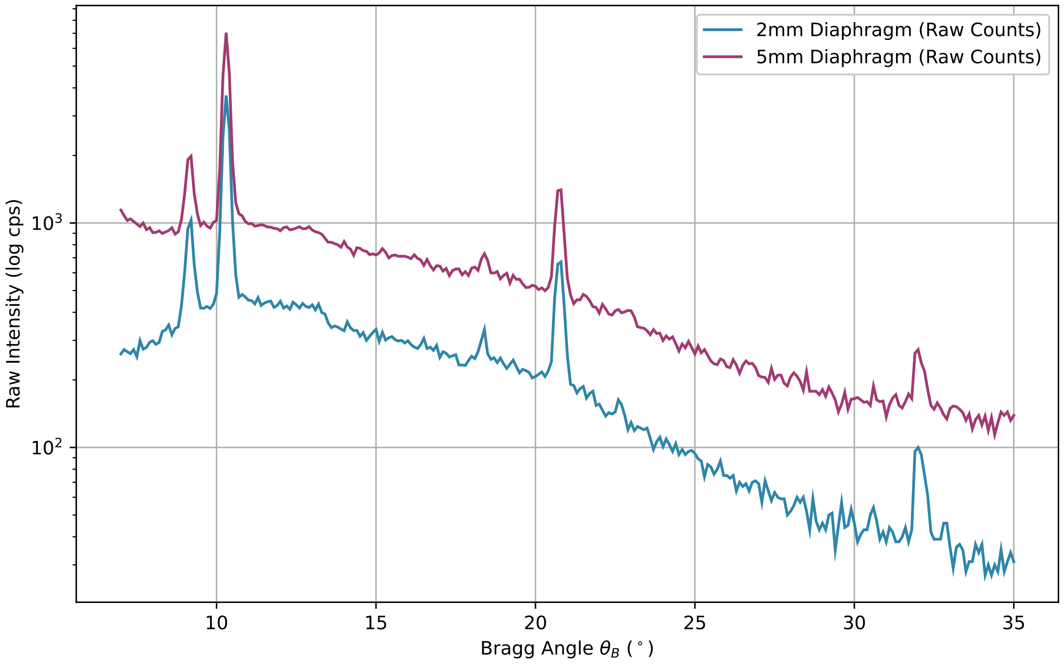
עקיפת בראג וספקטרוסקופיית קרני רנטגן
השפעת רוחב הצמצם (2mm מול 5mm) על הרזולוציה והשטף
ספקטרום מנורמל – הרחבת שיאים (FWHM)
ספקטרום גולמי (cps) – גידול אקספוננציאלי בשטף
מציג: יובל הירשמן | סמינר במעבדה 4מח | שקף 11 / 14

Slide 12
עקיפת בראג וספקטרוסקופיית קרני רנטגן
השוואת קריטריונים לחילוץ אנרגיות השיא
צמצם וקו קרינה | עוצמה מרבית (Max Intensity) | מרכז כובד (Centroid) | התאמה גאוסיאנית (Gaussian) | ערך ספרותי (keV)
LiF 2mm - K_alpha | 17.215 ± 0.083 (0.3% | 3.2σ) | 17.204 ± 0.083 (0.3% | 3.3σ) | 17.206 ± 0.083 (0.3% | 3.3σ) | 17.479
LiF 2mm - K_beta | 19.338 ± 0.105 (1.4% | 2.6σ) | 19.324 ± 0.105 (1.4% | 2.7σ) | 19.338 ± 0.105 (1.4% | 2.6σ) | 19.608
KBr 2mm - K_alpha | 17.400 ± 0.134 (0.5% | 0.6σ) | 17.185 ± 0.134 (1.7% | 2.2σ) | 17.185 ± 0.134 (1.7% | 2.2σ) | 17.479
KBr 2mm - K_beta | 19.610 ± 0.170 (0.0% | 0.0σ) | 19.290 ± 0.170 (1.6% | 1.9σ) | 19.290 ± 0.170 (1.6% | 1.9σ) | 19.608
LiF 5mm - K_alpha | 17.215 ± 0.083 (0.3% | 3.2σ) | 17.430 ± 0.083 (0.3% | 0.6σ) | 17.464 ± 0.083 (0.1% | 0.2σ) | 17.479
LiF 5mm - K_beta | 19.338 ± 0.105 (1.4% | 2.6σ) | 19.580 ± 0.105 (0.1% | 0.3σ) | 19.338 ± 0.105 (1.4% | 2.6σ) | 19.608
מסקנת ניתוח הקריטריונים
• צמצם צר (2mm): קריטריון העוצמה המרבית (Max Intensity) מניב את הסטייה המינימלית מהערך הספרותי עקב פיקים חדים וברורים. • צמצם רחב (5mm): פיקים שטוחים ורחבים מביאים לכך שהתאמה גאוסיאנית ומרכז כובד מדויקים בהרבה, מכיוון שהם ממצעים את הרעש הסטטיסטי על פני כל הפרופיל.
מציג: יובל הירשמן | סמינר במעבדה 4מח | שקף 12 / 14

Slide 13
עקיפת בראג וספקטרוסקופיית קרני רנטגן
דיון פיזיקלי במנגנוני הפיזור, הבליעה והמגבלות הניסיוניות
חשיבות כיול היסט האפס
היסט זוויתי קטן (<0.5°) הנו קריטי לכיול האנרגטי, מכיוון ש-E ביחס הפוך ל-sin(θ). בסדרי עקיפה גבוהים השפעת ההיסט קטנה מורגשת פחות.
פשרת רוחב צמצם (Resolution vs Flux)
רוחב הצמצם מכתיב פשרה הנדסית יסודית: צמצם רחב (5mm) משפר דרמטית את קצב הספירה (cps) אך מביא להרחבה גיאומטרית (FWHM) עקב התבדרות האלומה.
אינטראקציה לא-אלסטית (בליעה עצמית)
תצפית ישירה בסף הבליעה K של ברום (13.47 keV) מראה את המעבר מפיזור בראג אלסטי ליינון קליפת K לא-אלסטי בגביש KBr.
השפעת קבוע הסריג (d)
קבוע סריג גדול ב-KBr (329.9 pm לעומת 201.4 pm ב-LiF) דוחף את זוויות בראג לערכים קטנים יותר, ומאפשר צפייה בסדרי עקיפה מרובים (עד n=6).
מציג: יובל הירשמן | סמינר במעבדה 4מח | שקף 13 / 14

Slide 14
עקיפת בראג וספקטרוסקופיית קרני רנטגן
מסקנות מרכזיות והישגי הניסוי
אימות חוק בראג
כיול ורזולוציה
• שחזור מדויק של קווי הפליטה K_alpha ו-K_beta של מוליבדן בכל סדרי העקיפה. • התכנסות מיטבית לערך התיאורטי בסדרים גבוהים (סטייה של 0.05 keV בסדר n=3).
• כיול היסט האפס של הגוניומטר חיוני להשגת דיוק אנרגטי תחרותי. • הבנה כמותית של הפשרה בין רזולוציה ספקטרלית (צמצם 2mm) לשטף קרינה (צמצם 5mm).
תופעות סריג ובליעה
אופטימיזציית ניתוח
• גילוי סף הבליעה העצמית K של ברום בגביש KBr ב-13.47 keV. • הדגמת השפעת קבוע הסריג d על טווח הזוויות הנמדד ומספר סדרי הדיפרקציה הנצפים.
• במדידות חדות (צמצם 2mm) שיטת העוצמה המרבית עדיפה. • במדידות רחבות (צמצם 5mm) התאמה גאוסיאנית ומרכז כובד מספקות דיוק עדיף.
מציג: יובל הירשמן | סמינר במעבדה 4מח | שקף 14 / 14

Slide 15
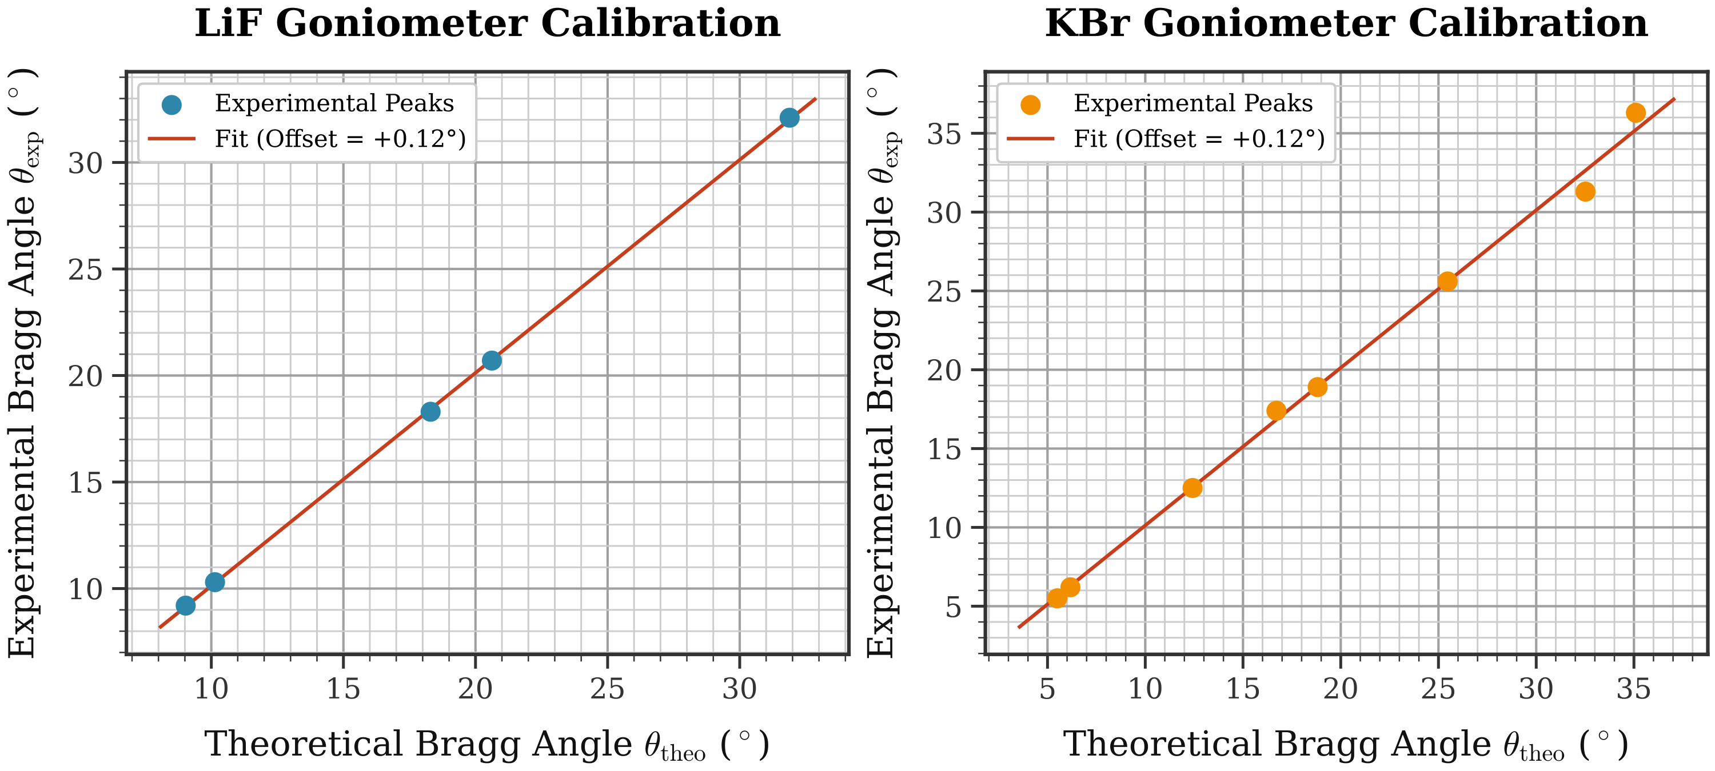
נספחים להצגה
נספח א': כיול היסט האפס של הגוניומטר (Δθ_B)
עקומות כיול זוויתי עבור LiF ו-KBr
מתודולוגיית החישוב
• שיטת התאמה: רגרסיה ליניארית בין הזוויות המדודות לתיאורטיות בכל השיאים.
• היסט אפס לגביש LiF:
Δθ_LiF = +0.11° ± 0.06°
• היסט אפס לגביש KBr:
Δθ_KBr = +0.12° ± 0.25°
• משמעות פיזיקלית: שגיאה מכנית קבועה בזווית ההתחלתית של זרוע הגלאי בגוניומטר.
מציג: יובל הירשמן | סמינר במעבדה 4מח | נספח 1

Slide 16
נספחים להצגה
נספח ב': טבלת נתוני שיאים מפורטת - גביש KBr
קו ספקטרלי | סדר (n) | זווית תיאורטית (°) | זווית מדודה (°) | היסט (°) | עוצמה (cps) | SNR
K_alpha | 1 | 6.17 | 6.20 | +0.03 | 773 | 23.9
K_alpha | 2 | 12.42 | 12.50 | +0.08 | 427 | 13.5
K_alpha | 3 | 18.82 | 18.90 | +0.08 | 164 | 5.5
K_alpha | 4 | 25.47 | 25.60 | +0.13 | 119 | 3.1
K_alpha | 5 | 32.52 | 31.30 | -1.22 | 113 | 2.6
K_beta | 1 | 5.50 | 5.50 | 0.00 | 268 | 9.8
K_beta | 3 | 16.71 | 17.40 | +0.69 | 141 | 3.5
K_beta | 6 | 35.10 | 36.30 | +1.20 | 125 | 3.8
מציג: יובל הירשמן | סמינר במעבדה 4מח | נספח 2

